Slide 1
Министерство сельского хозяйства Калужской области Доклад о правоприменительной практике при осуществлении регионального государственного надзора в области племенного животноводства на территории Калужской области
Фетисова Инна Сергеевна
начальник отдела осуществления государственных полномочий в области животноводства и племенного дела

Slide 2
Перечень основных правовых документов
Федеральный закон РФ от 03.08.1995 №123-ФЗ
Федеральный закон РФ от 26.12.2008 №294-ФЗ
КоАП РФ от 30 декабря 2001 г. № 195-ФЗ
постановления Правительства Калужской области от 29.05.2012 № 268

Slide 3
Министерство сельского хозяйства Калужской области
Управление по развитию животноводства
Отдел осуществления государственных полномочий в области животноводства и племенного дела

Slide 4
Наиболее важными функциями отдела при осуществлении государственного надзора в области племенного животноводства являются:
Осуществление регионального государственного надзора за
соблюдением
юридическими лицами законодательства в области племенного животноводства
Проведение
мероприятий по профилактике
правонарушений, анализа и прогнозирования причин и условий, способствующих совершению
правонарушений
Принятие мер к устранению выявленных нарушений
Контроль за соблюдением выполнением требований законодательства
племенных хозяйств

Slide 5
БЛОК-СХЕМА осуществления регионального государственного надзора
плановая проверка
внеплановая проверка
Составление и утверждение плана проверок
Истечение срока исполнения предписания
Поступление информации, обращений и заявлений о фактах нарушений
Приказ о проведении плановой/внеплановой проверки
Уведомление субъекта проверки
Уведомление в органы прокуратуры о согласовании внеплановой проверки
Проведение проверки
Оформление результатов проверки

Slide 6
На территории Калужской области расположено
24 подконтрольных министерству субъекта

Slide 7
Повышение эффективности регионального государственного надзора
1
выполнение в полном объеме плана проведения плановых проверок юридических лиц и индивидуальных предпринимателей на 2017 год
2
отсутствие проверок, проведенных с нарушением требований законодательства о порядке их проведения

Slide 8
Планируемые на текущий год показатели эффективности регионального государственного надзора
1
Выполнение годового плана контрольных проверок в установленные сроки с соблюдением законодательства, регламентирующего осуществление регионального государственного надзора
2
Доведение до сведения всех юридических лиц, осуществляющих деятельность в области племенного животноводства информации с профилактической целью.
3
Доведение до сведения всех юридических лиц нормативных документов, устанавливающих обязательные требования к осуществлению контролируемой деятельности (на совещаниях и посредством телекоммуникационных технологий)

Slide 9
Привлечение к административной ответственности за выявленные нарушения по статьям КоАП РФ
!
Нарушения, образующие состав, предусмотренный пунктом 1 ст. 10.11 КоАП РФ (нарушение норм и правил ведения племенного животноводства):
!
Нарушения, образующие состав, предусмотренный пунктом 2 ст. 10.11 КоАП РФ (нарушение норм и правил ведения племенного животноводства):
• нарушение правил государственной регистрации племенных животных и племенных стад.
реализация или использование в целях воспроизводства племенной продукции (материала) с нарушением требований, установленных законодательством о племенном животноводстве;

Slide 10
Необходимость ведения достоверной отчетности по племенному учету
Мечение животных
Проведение контрольных доек
Проведения селекционно-племенной работы
Проведение генетической экспертизы
Ежегодное проведение бонитировки

Slide 11
В целях профилактики правонарушений в области племенного животноводства
1
Повысить личную ответственность должностных лиц предприятий за выполнением требований нормативных документов, в том числе в области племенного животноводства
2
Осуществлять внутренний контроль за соблюдением требований законодательства в области племенного животноводства
3
При возникновении вопросов в ходе осуществления племенной деятельности, обращаться в адрес министерства сельского хозяйства области

Slide 12
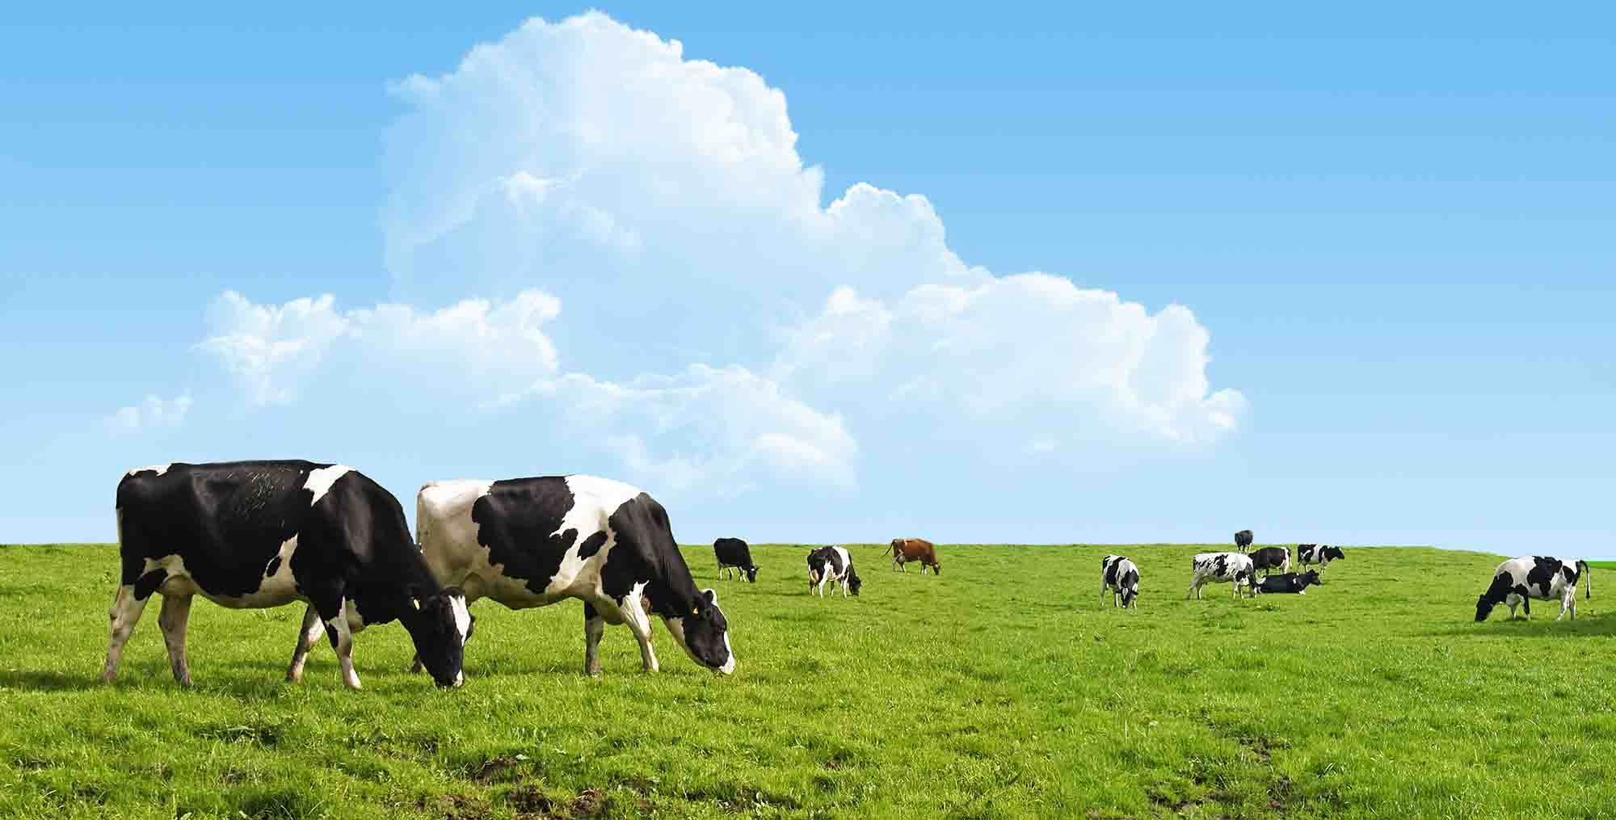
Спасибо за внимание!

